Slide 1
Základy léčebné rehabilitace
1.Ročník
8.4.2024
Polohování
(zásady, druhy polohování, speciální polohy, pomůcky)
Mgr. Veronika Mrkvicová, Ph.D.
Katedra fyzioterapie a rehabilitace – LFMU v Brně
Klinika tělovýchovného lékařství a rehabilitace – FNUSA v Brně

Slide 2
Obsah
Pasivní pohyby
Polohování – definice, zásady
Druhy polohování
Speciální polohy a polohování
Pomůcky
CPM – motodlahy, MOTOmedy

Slide 3
Dělení pohybu dle síly pohyb vykonávající:
Pasivní
  Uvědomění pohybu (při vědomé relaxaci či neschopnosti vlastního pohybu)
  Intermitentní (terapeut, CPM)
  Polohování
Aktivní
  V představě
  S dopomocí či odlehčením
  Samostatný
  Rezistovaný (odporovaný)

Slide 4
Význam pasivního pohybu
  udržení nebo zvětšení kloubní pohyblivosti
  zlepšení trofiky kloubu
  udržování normální délky vláken měkkých tkání (svalů, vaziva), které mají tendenci ke zkracování
  stimulace propriocepce (svalové, šlachové, kloubní receptory)
  stimulace pohybového systému

Slide 5
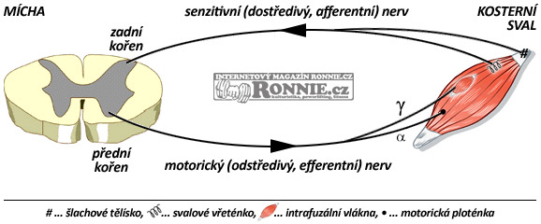
Polohování
Definice
druh pasivního pohybu, působíme zevní silou malé intenzity po dlouhou dobu
pouhá změna polohy umožňuje vznik různých druhů stimulů, které ovlivňují senzorické funkce a tím i motorické
Notes:
http://medicina.ronnie.cz/c-3839-senzomotorika-uvod-zaklady.html

Slide 6
Polohování
Význam
odlehčení kůže, zlepšení prokrvení a tím prevence dekubitů
brání vzniku svalových atrofií, kontraktur a kloubních deformit především
u spasticity… => antispastické vzorce
regulace sval. tonu (pozor na bolest, chlad, hluk v místnosti => ↑ sv. tonus)
eliminuje bolest
pozitivní psychologický vliv
prevence pneumonie (stagnace hlenu => zánět)
zlepšení oběhových fcí (ortostatický kolaps, prokrvení, edém, TEN)
snížení nebezpečí komprese perif. nn.
zlepšení vigility, pozornosti (↓ intrakraniálního tlaku – hlava v ose těla, ne pod jeho úrovní, u CMP prevence neglect sy – přístup z paretické strany)
zlepšení peristaltiky, tvorby moči

Slide 7
Polohování
Zásady polohování
  zabezpečit správné uložení končetiny (její části), aby působení zevní síly bylo přesně zacílené
  polohovat celých 24 hodin, polohy na lůžku měnit po
  2 hodinách (individuálně dle typu onemocnění, jeho vývoje, dle potřeb nemocného)
  každá poloha musí být pro nemocného bezpečná (zajistit polohu na lůžku pomocí postranic, použití popruh, dlah apod.)
  při každé změně polohy kontrolovat kůži – zčervenání může značit nebezpečí vzniku dekubitu (proto hygiena kůže, cvičení, FT) – pacient musí ležet v suchu (kontrola funkce katetrů)
  vycházíme ze zásady, že postavení a pohyby DKK slouží k lokomoci a HKK k sebeobsluze

Slide 8
Polohování dle účelu:
  Antalgické polohování
  Preventivní polohování
  Polohování ve střední poloze
  Korekční polohování
  Redresní polohování

Slide 9
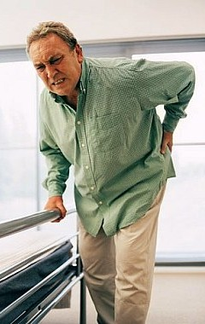
Antalgické polohování
  používá se u pacientů s bolestí, kdy najdeme takovou polohu, ve které je bolest mírnější
  antalgickou polohu nemocný v akutním stadiu většinou zaujímá sám
  tato poloha často není fyziologická – přetrvávání v této poloze po delší dobu často znamená vývoj sekundárních změn na pohybovém aparátu (kontraktury)
  v antalgických polohách setrvávat jen nezbytně nutnou dobu, postupně usilovat o převedení do fyziologičtější střední polohy
  pozn. znalost antalgických poloh využívá fyzioterapeut tak, aby nezhoršoval bolest nešetrně zvolenou polohou při LTV

Slide 10
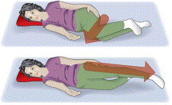
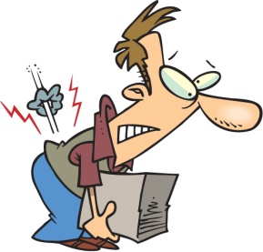
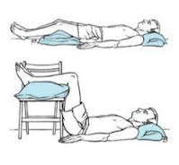
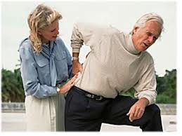
Antalgické polohování
Typické antalgické polohy (jsou různé pro různé bolestivé stavy):
  akutní lumbago – poloha na zádech/na boku s pokrčenými DKK a kyfotizovanou páteří

Slide 11
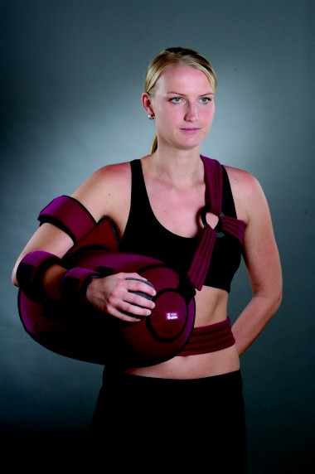
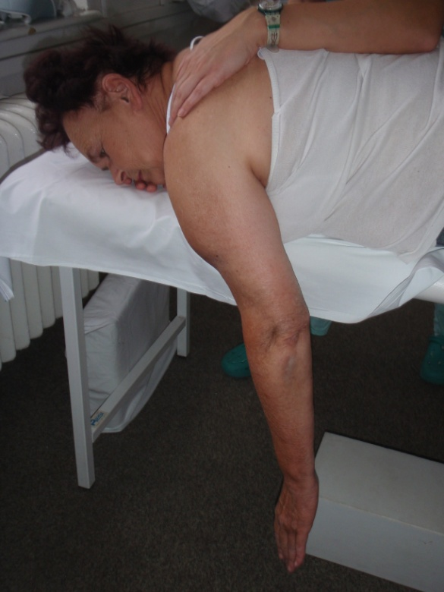
Antalgické polohování
Typické antalgické polohy (jsou různé pro různé bolestivé stavy):
  útlak subakromiálního prostoru – HK na šále, kyvadlové pohyby

Slide 12
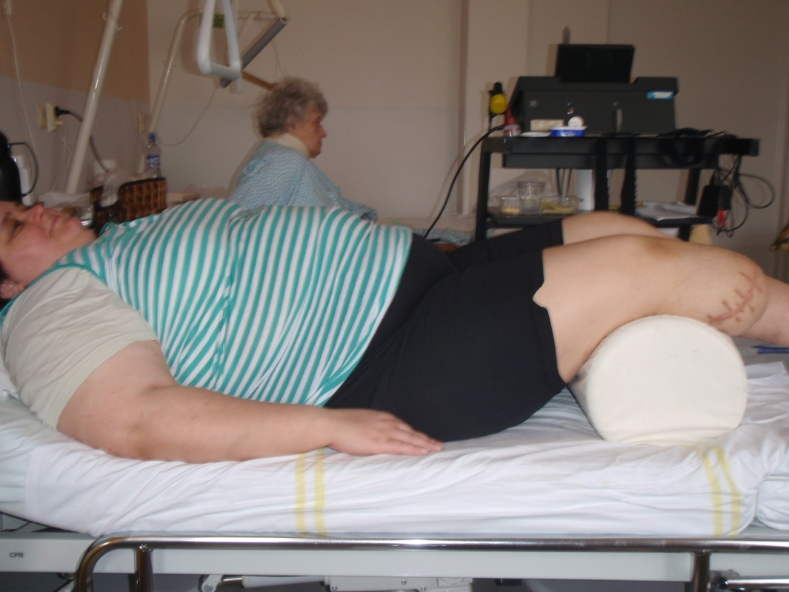
Antalgické polohování
Typické antalgické polohy (jsou různé pro různé bolestivé stavy):
  amputační pahýl – ulevuje podložení pahýlu do flexe

Slide 13
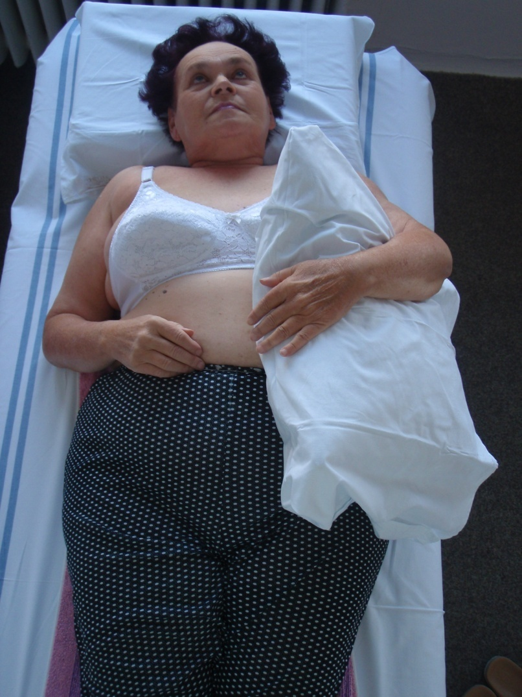
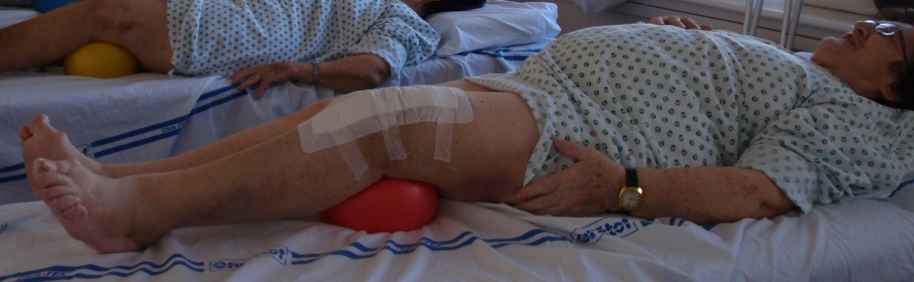
Antalgické polohování
Typické antalgické polohy (jsou různé pro různé bolestivé stavy):
  trauma kloubu, postoperační stavy – ulevuje
  střední postavení kloubu
  (např. koleno v semiflexi, loket
  v semiflexi a semipronaci)

Slide 14
Preventivní polohování
  brání svalovému zkrácení až kontraktur, vzniku špatného postavení v kloubech (deformit), vzniku dekubitů,omezení ROM
  jedná se o funkční polohování, kdy kloub je většinou ve středním postavení a kloubní pouzdro je stejnoměrně napjato, čímž vzniká nejméně škod na měkkých tkáních (např. vleže na zádech dbát na správné postavení hlavy a dolních končetin
  u dlouhodobě ležících pacientů)
  poté provádět šetrné pasivní pohyby
  nakonec pacient procvičuje svaly aktivně tak, aby se zlepšilo jejich prokrvení a zásobení kyslíkem a živinami

Slide 15
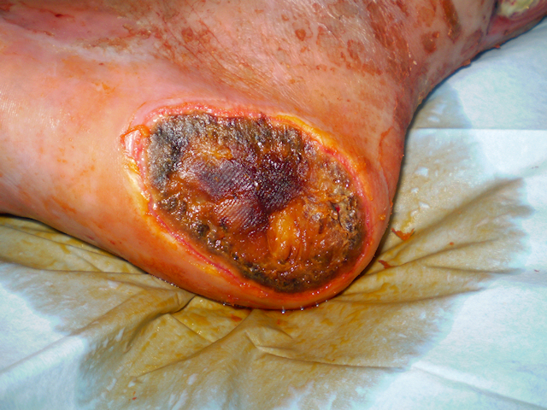
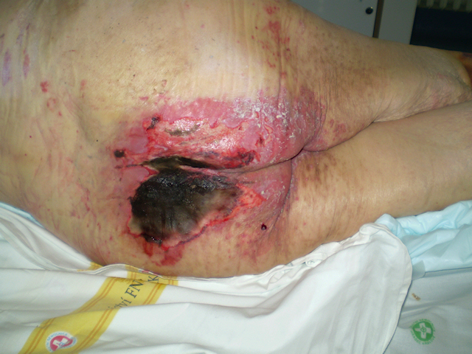
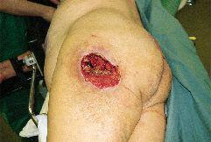
Preventivní polohování – význam
prevence dekubitů
pata
sakrální dekubitus
dekubitus v obl. KYK
Notes:
http://ose.zshk.cz/media.aspx?id=F8729
http://ose.zshk.cz/media.aspx?id=F8755
http://zdravi.e15.cz/clanek/priloha-lekarske-listy/dekubitus-preventivni-opatreni-a-lecba-124701

Slide 16
Preventivní polohování – význam
prevence dekubitů
  projevy: zarudnutí, olupující se kůže, později nekróza tkáně různého rozsahu a hloubky
  příčiny vzniku: dlouhotrvající tlak na predisponovaná místa (kostní výstupky pod kůží)
  predilekční místa vzniku dekubitů: paty, kotníky, sacrum, trnové výběžky obratlů, oblast trochanterů, sedacích hrbolů, lopatky

Slide 17
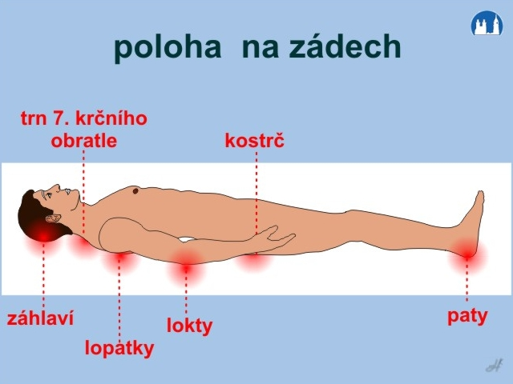
Preventivní polohování – význam
prevence dekubitů – predilekční místa
Notes:
http://ose.zshk.cz/media.aspx?id=S2500

Slide 18
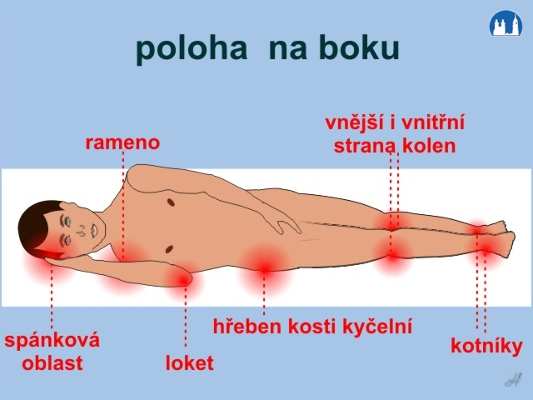
Preventivní polohování – význam
prevence dekubitů – predilekční místa
Notes:
http://ose.zshk.cz/media.aspx?id=S2501

Slide 19
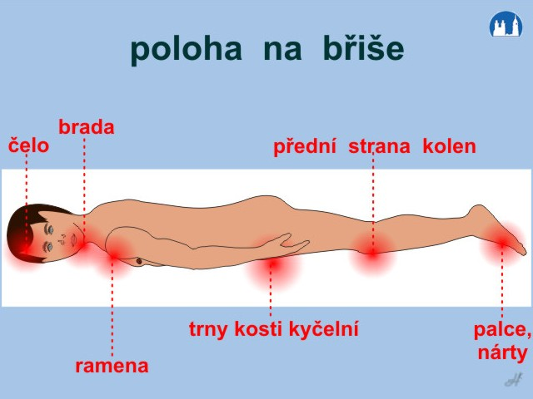
Preventivní polohování – význam
prevence dekubitů – predilekční místa
Notes:
http://ose.zshk.cz/media.aspx?id=S2502

Slide 20
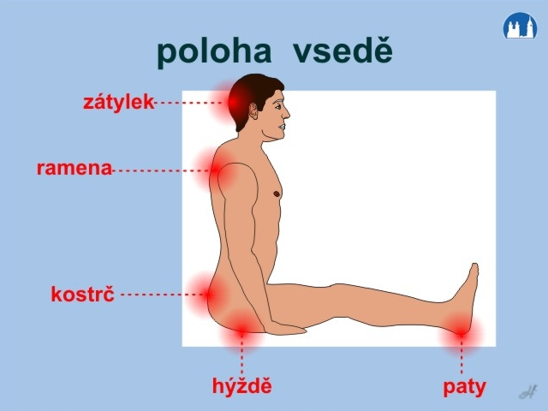
Preventivní polohování – význam
prevence dekubitů – predilekční místa
Notes:
http://ose.zshk.cz/media.aspx?id=S2503

Slide 21
Preventivní polohování – význam
prevence kontraktur, omezení ROM
  kontraktura = trvalé postavení kloubu v určité poloze s omezením jeho hybnosti
  vznik kontraktury – elastická vlákna měkkých tkání ztrácí schopnost protažení do plné délky (nejčastější příčinou je déletrvající znehybnění)
  prevencí vzniku kontraktur je polohování do střední polohy (viz. dále)
  prostředky k polohování: polštáře, pytlíky s pískem, závěsy, dlahy, bedničky, desky apod.

Slide 22
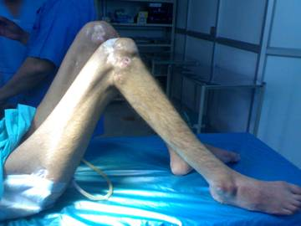
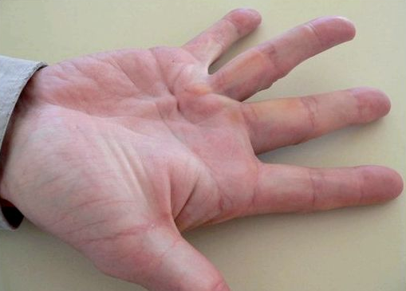
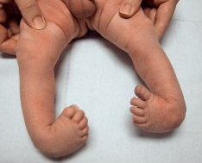
Preventivní polohování – význam
Nejčastější kontraktury – tendenci ke vzniku kontraktur mají převážně tonické svaly (s tendencí ke zvýšenému napětí), nikoliv svaly fázické (s tendencí k oslabení)
  DKK: m. triceps surae, flexory kolene, iliopsoas, m. rectus femoris
  HKK: m. pectoralis, flexory loketního kloubu
  a prstů, adductory a vnitřní rotátory HK
  trup: dlouhé vzpřimovače, m. quadratus lumborum
Dupuytrenova kontraktura
Notes:
http://www.vashishtaorthopaedics.com/JointContractures.html

Slide 23
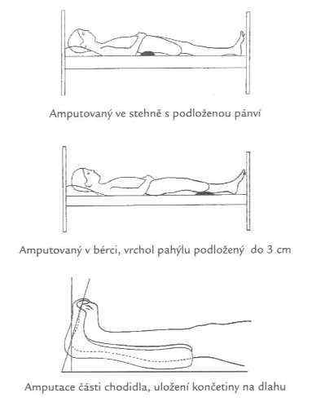
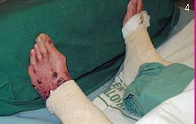
Preventivní polohování – význam
prevence kontraktur
amputace
Achillova šlacha
Notes:
http://zdravi.e15.cz/clanek/postgradualni-medicina/rehabilitace-fyzicka-a-psychicka-u-popaleninoveho-traumatu-271470

Slide 24
Preventivní polohování – význam
prevence otoků a žilních komplikací (TEN)
  uložení končetin do zvýšené polohy (elevace) – podpora odtoku tekutin z dané oblasti – zmenšení otoku končetin, omezení stagnace krve v žilním systému
  doplnit o: bandáž končetin (omezuje dilataci žil, zrychluje cirkulaci), cévní gymnastiku (využití kontrakce svalu jako žilní pumpy), důkladná ošetřovatelská péče

Slide 25

Preventivní polohování
Vleže na zádech (supinační poloha)
hlava: podložit malým polštářkem hlavu a krční páteř, ne ramena, hlava nesmí být zvrácena nazad, ani přitisknuta na hrudník, páteř má být napřímená
HKK: v ramenním kloubu střídat ZR a VR, loket v semiflexi, zápěstí v mírné dorziflexi, prsty v úchopovém postavení, palec v opozici
DKK: nataženy v kyčelních kloubech, zabránit rotacím, mírná abdukce, kolenní kloub podloženy malým polštářkem, hlezenní klouby v pravém úhlu zajištěny bedýnkou, derotační podložky, botičky
Rizika: pneumonie, dekubity pat a sacra, hyperextenze Cp => cefalea
Notes:
http://www.waybuilder.net/free-ed/Courses/MedHealth/Nursing/NurseFund/default.asp?iNum=2&fraNum=040202
http://nursing411.org/Courses/MD0556_Basic_Patient_Care_Procedures/2-03_Basic_Pat_Care_Proc.html

Slide 26
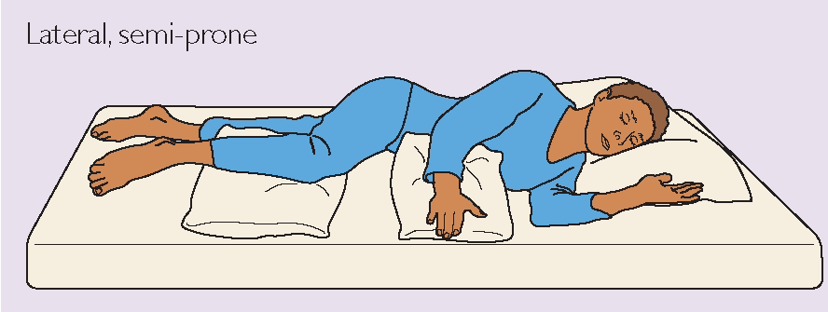
Preventivní polohování
Vleže na boku
hlava: podložit přiměřeně velkým polštářem, krční páteř napřímená
trup: záda zapřít molitanovým polštářem (klínem, obdélníkem), nepolohovat na stranu zlomeniny
HKK: spodní HK vedle hlavy, svrchní HK na polštáři před tělem, nebo natažená podél trupu (vložit polštář), ostatní jako na zádech
DKK: svrchní DK je v semiflexi před trupem nemocného podložena 2 polštáři, spodní DK je natažená v prodloužení trupu,
hlezenní klouby zajistit v pravém úhlu
antispastická poloha
nikdy ne na str. úrazu
Notes:
http://what-when-how.com/wp-content/uploads/2012/08/tmp61b654.png

Slide 27
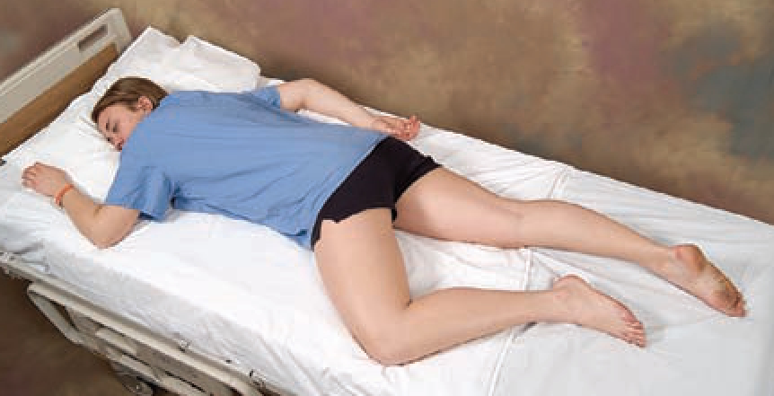
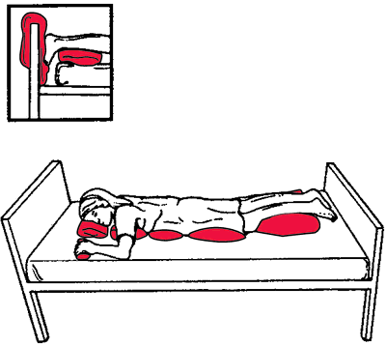
Preventivní polohování
Vleže na břiše (pronační poloha)
jen u pacientů bez umělé plicní ventilace
hlava: pootočená ke straně, které v pravidelných
intervalech střídáme, vždy bez polštáře
trup: lze podložit ze strany, kam je
otočená hlava a zmírnit tak bederní
hyperlordózu
HKK: podložit ramenní pletence
malými polštářky proti vtáčení dovnitř,
střídat v ramenou 3 polohy: ZR
s pokrčenými lokty („svícen“), ZR
s nataženými lokty podél těla, jedna
HK v ZR s pokrčeným loktem a druhá HK
v ZR s nataženým loktem, ostatní jako
na zádech
DKK: natažené a plosky opřené
o bedýnku nebo desku, pod hlezenní
klouby váleček
Notes:
http://medical-dictionary.thefreedictionary.com/Prone+position
http://what-when-how.com/wp-content/uploads/2012/08/tmp61b655.png

Slide 28
Preventivní polohování – video
http://ose.zshk.cz/media.aspx?id=V2511

Slide 29
Polohování ve střední poloze
zaujetí takové polohy, ve které je napětí periartikulárních tkání co nejmenší
Střední poloha vybraných velkých kloubů:
  hlezenní kloub: v pravém úhlu (zajištěno bedničkou, deskou, dlahou, botičkou)
  kolenní kloub: lehká semiflexe (podložení polštářem)
  kyčelní kloub: lehká flexe a abdukce (zabránit rotacím)
  ramenní kloub: mírná flexe, abdukce (střídat VR a ZR)
  loketní kloub: semiflexe, semipronace
  zápěstní kloub: mírná dorzální flexe a ulnární dukce
  prsty ruky: semiflexe MC, PIP, DIP (úchopové postavení)

Slide 30
Korekční polohování
  má za úkol upravit nefyziologické postavení tam, kde nežádoucí změny již vznikly (omezený pohyb, zkrácení svalů, deformita), uložení kloubu nebo páteře do takové polohy, aby se co nejvíce přibližovala normálnímu stavu, někdy až hyperkorekční polohy
  poloha se pak fixuje vypodkládáním polohovacími pomůckami, polštáři, popruhy, pružnými tahy, dlahami nebo speciálními prostředky (korzet, sádra)

Slide 31
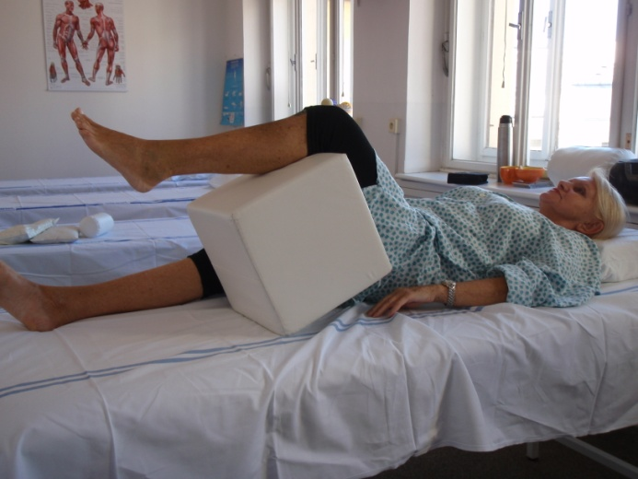
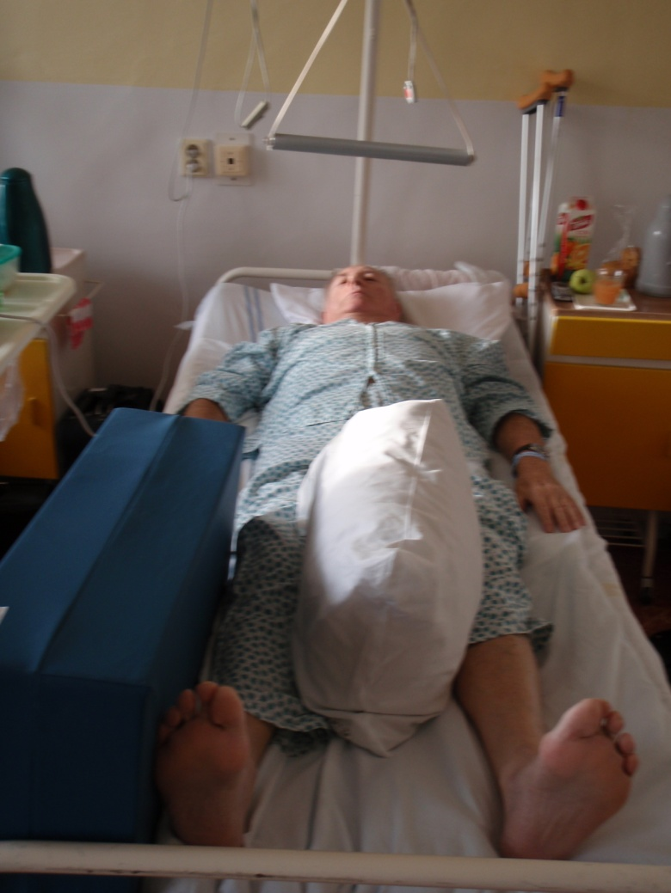
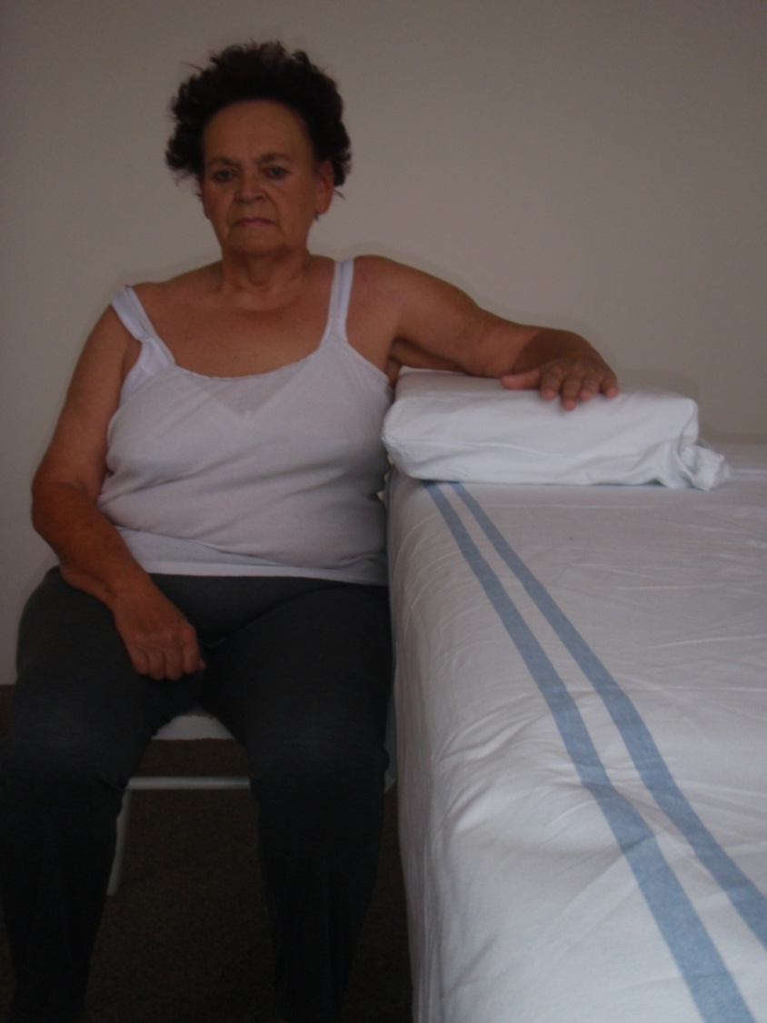
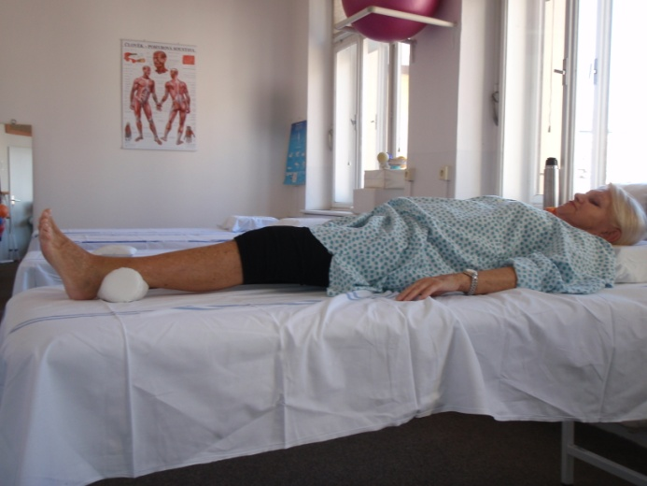
Korekční polohování
totální endoprotéza KOK – flexe
totální endoprotéza KYK – derotace (proti ZR v KYK)
totální endoprotéza RK
totální endoprotéza KOK – extenze
Notes:
http://zdravi.e15.cz/clanek/postgradualni-medicina/rehabilitace-fyzicka-a-psychicka-u-popaleninoveho-traumatu-271470

Slide 32
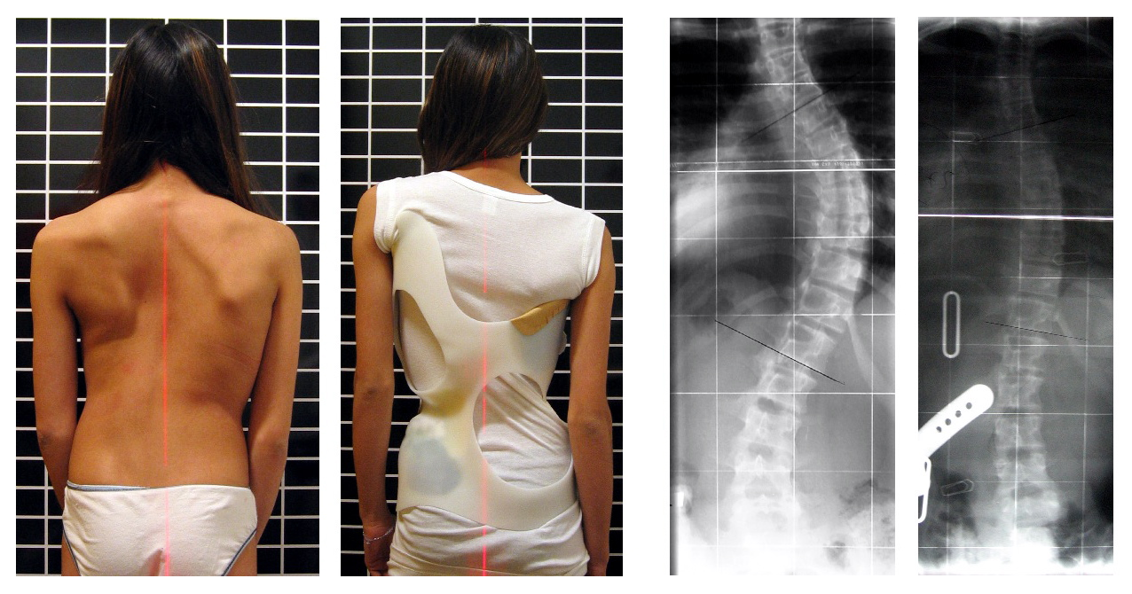
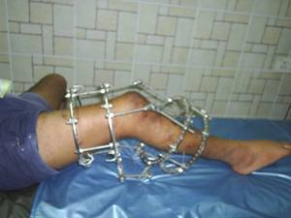
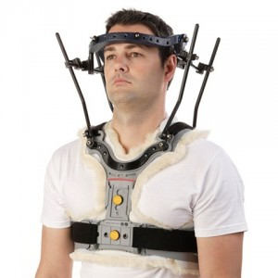
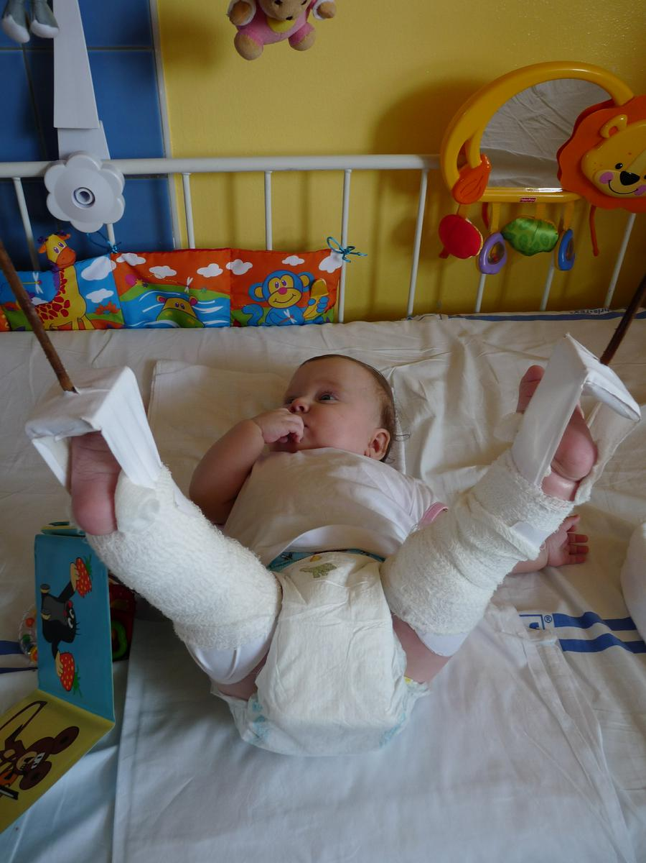
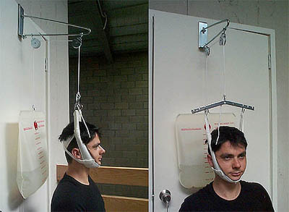
Korekční polohování
  skoliotické zakřivení páteře – využití korekčních korzetů
  zlomeniny hrudních obratlů – sádrový korzet
  některé zlomeniny krčních obratlů – halo trakce
  vybrané zlomeniny dlouhých kostí končetin – zevní fixátor
  korekční polohování kloubu se závažím (koleno, loket)
Notes:
http://commons.wikimedia.org/wiki/File:Scoliosis_patient_in_cheneau_brace_correcting_from_56_to_27_deg.png
http://thenerdynurse.com/2011/06/when-a-headache-wont-quit.html
http://www.vashishtaorthopaedics.com/JointContractures.html
http://veruncinweb.webnode.cz/

Slide 33
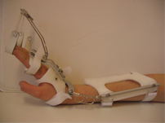
Redresní polohování
  polohování tahem
  běžně ne více než 20 min, aby nedošlo
  k útlaku tkáně redresem
  např. uvolnění srůstů
Notes:
http://www.protetika-ergona.cz/cs/produkty/seznam/id/5-ortezy-dolnich-a-hornich-koncetin

Slide 34
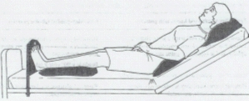
Speciální polohy
► Fowlerova poloha
poloha těla na lůžku
v polosedu
s vypodloženými zády,
DKK – hlezenní klouby zajištěny bedničkou, kolena v semiflexi podložena polštářem, kyčelní klouby mohou být vypodloženy odlehčovacím kolečkem
zajišťuje vhodnou ventilaci plic, používá se po operacích na hrudníku, onemocnění srdce

Slide 35
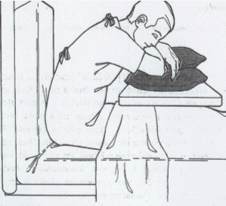
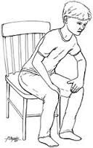
Speciální polohy
► Orthopnoická poloha
poloha v sedu na lůžku, DKK spuštěny dolů, pacient v mírném předklonu, HKK natažené, opírá se o okraj postele
využívá se u nemocných s dušností (respiračního či kardiálního původu) – dýchání je takto usnadněno zapojením auxiliárních (= pomocných) svalů dýchacích

Slide 36
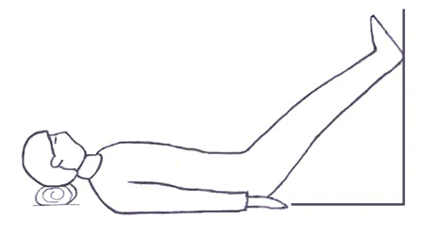
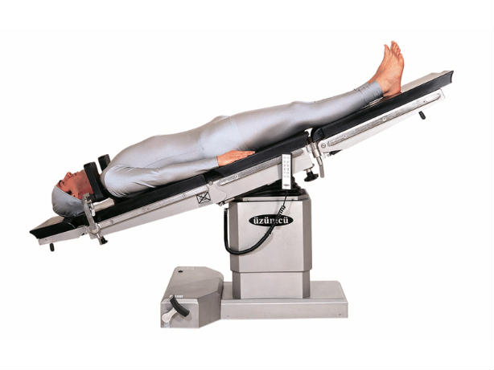
Speciální polohy
► Trendelenburgova poloha
poloha pacienta na lůžku, hlava a hrudník jsou níž než DKK – tyto jsou vypodloženy, nebo jsou zvednuty nohy postele
poloha vede k lepšímu prokrvení mozku, odlehčuje oběh v dolní části těla
používá se po větších ztrátách krve, při mdlobách (nedokrvení mozku)

Slide 37
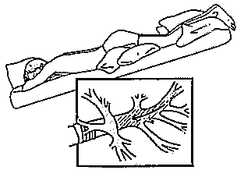
Speciální polohy
► Poloha při drenáži bronchů
využívají se šikmé polohy v lehu na zádech, na břiše, na boku k usnadnění drenáže jednotlivých segmentů a laloků plic (viz. dále dechová gymnastika)
Notes:
http://www.huff-n-puff.net/posturaldrainage.htm
http://felclihastabakimi.blogspot.cz/2012/05/felcli-hasta-solunum-egzersizi.html

Slide 38
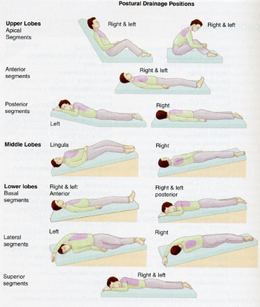
Speciální polohy
Poloha při drenáži bronchů

Slide 39
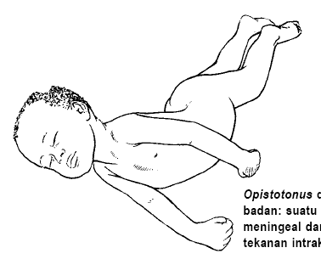
Speciální polohy
► Opistotonus
vynucená poloha daná spasmem zádového
a šíjového svalstva
vyskytuje se
u tetanického
záchvatu
Notes:
http://www.ichrc.org/651-meningitis-diagnosis-dan-penyebab

Slide 40
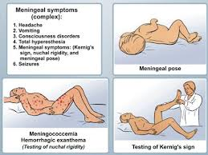
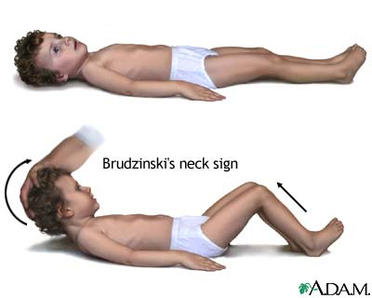
Speciální polohy
► Poloha pacienta při meningeálním dráždění
je charakteristická zvrácením hlavy nazad, pokrčenými končetinami
Notes:
http://www.scripps.org/articles/599-cerebral-spinal-fluid-csf-collection
http://intranet.tdmu.edu.ua/404.htm

Slide 41
Speciální polohy u různých diagnóz
Interna
Kardiaci – Fowlerova poloha
Astmatici – často podvědomě využívají ortopnoickou polohu

Slide 42
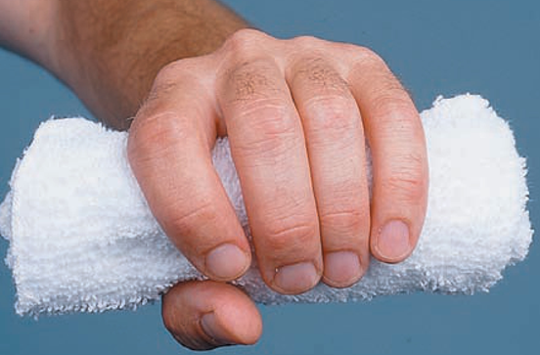
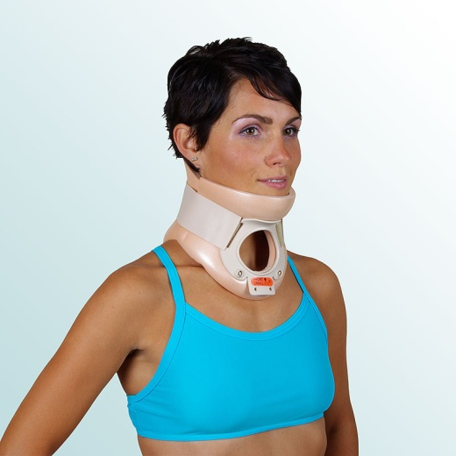
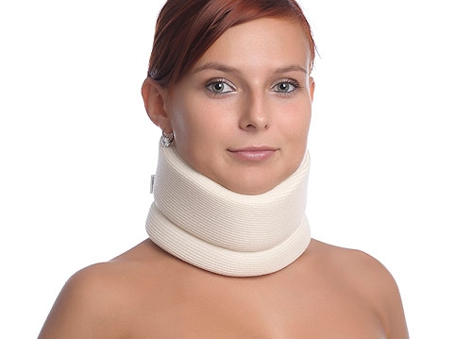
Speciální polohy u různých diagnóz
Neurologie
Periferní parézy – polohujeme
do funkčních poloh
(ruka – úchopové postavení)
Cervikální VAS – vypodložit hlavu měkkým polštářem do úlevové flexe, trakce na Glissonově kličce, podpůrný měkký krční límec
Philadelphia
Notes:
http://what-when-how.com/wp-content/uploads/2012/08/tmp61b664_thumb.png
http://www.zdrav-pro.cz/krk.html
http://www.ortika.cz/ortezy/krk-14/or-20f-6

Slide 43
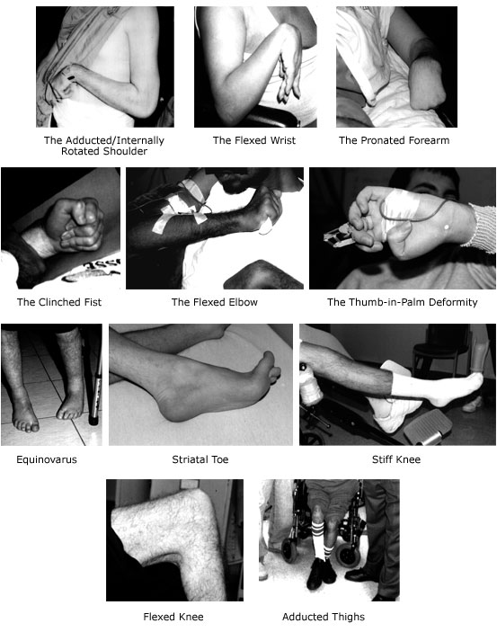
Speciální polohy u různých diagnóz
Neurologie
Spastická paréza – Wernicke mannovo držení
Notes:
http://www.mdvu.org/library/disease/spasticity/spa_mpath.asp

Slide 44


Spastická paréza – Wernicke mann
http://www.youtube.com/watch?v=y160w4sAQNw
http://www.youtube.com/watch?v=V2_3lXMKT7Q
http://physicaltherapydatabase.blogspot.cz/2011/04/cerebral-palsy-part-ii.html
Notes:
http://physicaltherapydatabase.blogspot.cz/2011/04/cerebral-palsy-part-ii.html
http://pinterest.com/pin/257690409900901177/

Slide 45





Speciální polohy u různých diagnóz
Neurologie
Spastické parézy – snaha zabránit vzniku
flekčních kontraktur (antispastické polohování)
Notes:
http://eamos.pf.jcu.cz/amos/kos/modules/low/kurz_text.php?id_kap=6&kod_kurzu=kos_392

Slide 46
Speciální polohy u různých diagnóz
Ortopedie
TEP kolene – střídat polohu v extenzi (DK podložena válečkem pod patou) a flexi (DK umístěna na kostce)
TEP kyčle – v lehu na zádech mezi DKK umístit polštář/polohovací klín, na nohu antirotační botičku, popř. pod patu odlehčovací kroužek

Slide 47




Speciální polohy u různých diagnóz
Pediatrie
Torticollis muscularis – hlavu dítěte ukládáme do korekční polohy – v opačném směru tahu SCM = mírná rotace, lateroflexe a retroflexe
Canisterapie u DMO
Notes:
http://www.mkuh.cz/fotos/b572dcbbfa336b35148b3f8b64a3af96.jpg
http://www.kpos.or.kr/notice/viewbody.php?code=faq&page=1&number=34&keyfield=&key=
http://apolastan.uw.hu/modull/szakapolas/belgy/mozgas/fejlodesi/fejl-rend.htm

Slide 48






Pomůcky k polohování
Polštáře – různých tvarů a výšek, materiálů
Sáčky s pískem
Dlahy, ortézy
Bedničky
Opěrné desky, podpěry
Antidekubitní pomůcky
Notes:
http://www.ezdravotnicke-potreby.cz/polohovaci-valec-perha
http://www.ezdravotnicke-potreby.cz/ortezy-a-bandaze
http://www.protetika.cz/pages/individual.php
http://www.wed.cz/index.php?id=produkty&i=2&v=6&p=35

Slide 49





Continuous passive motion CPM motorová dlaha
Notes:
http://www.gbc-prague.cz/cs/detail/46-MAESTRA™-CPM.html
http://www.gbc-prague.cz/cs/detail/45-6080™-CPM-Machine.html

Slide 50


Continuous passive motion CPM – MOTOmed (viva2) – vsedě HKK, DKK
Notes:
http://www.motomed.com/en/models.html

Slide 51

Continuous passive motion CPM – MOTOmed (letto 2) – vleže HKK, DKK
Notes:
http://www.motomed.com/en/models.html

Slide 52


Continuous passive motion CPM – MOTOmed (viva 2)
HKK + DKK
+ FES
Notes:
http://www.motomed.com/en/models.html

Slide 53

Děkuji za pozornost

